Slide 1
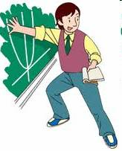
PRIAMA A NEPRIAMA ÚMERNOSŤ
OBSAH
Vysvetlenie pojmov
Určovanie druhu úmernosti
Trojčlenka
Riešenie slovných úloh
Úlohy na precvičenie
Zhrnutie

Slide 2
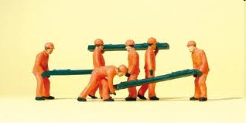
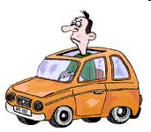
Priama a nepriama úmernosť
Vysvetlenie pojmov
Používa sa na vyjadrenie závislosti medzi 2 veličinami :
spotreba benzínu od dĺžky jazdy
závislosť počtu robotníkov od času, za ktorý prácu vykonajú

Slide 3
Ako zistíme , o akú úmernosť ide ?
Ukážeme si to na predchádzajúcich príkladoch:
1. prípad: spotreba benzínu od dĺžky jazdy
Ak pôjdeme autom na dlhšiu cestu, spotrebujeme viac alebo menej benzínu ?
Ak sa teda zväčší 1 veličina / spotreba benzínu/, musí sa toľkokrát zväčšiť aj druhá veličina / dĺžka jazdy/
Vtedy hovoríme o priamej úmernosti.

Slide 4
Ako zistíme , o akú úmernosť ide ?
Ukážeme si to na predchádzajúcich príkladoch:
2. prípad: počet robotníkov a čas, za ktorý vykonajú tú istú prácu
Ak bude robotníkov viac , budú potrebovať na vykonanie práce kratší alebo dlhší čas?
Teraz: ak sa zväčší 1 veličina /počet robotníkov/, druhá veličina sa toľkokrát zmenší / potrebný čas na prácu/
Vtedy hovoríme o nepriamej úmernosti.

Slide 5
Zapamätajte si - čo sme zistili.....
Priama a nepriama úmernosť je vzťah medzi 2 veličinami.
Priama úmernosť: V akom pomere sa zmení 1 veličina, v takom istom pomere sa zmení aj druhá veličina.
Nepriama úmernosť: V akom pomere sa zmení 1 veličina, druhá veličina sa musí zmeniť v takom istom prevrátenom pomere.

Slide 6


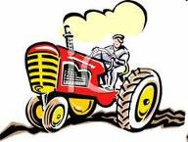
Vyskúšajte sa ...
Viete, o akú úmernosť ide v nasledujúcich prípadoch?
Počet kľúčov a čas potrebný na ich výrobu
Počet traktorov a čas potrebný na zoranie toho istého poľa
Počet čokolád rovnakej ceny a zaplatená suma
Rýchlosť pripojenia a počet stiahnutých súborov

Slide 7
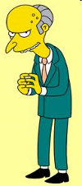
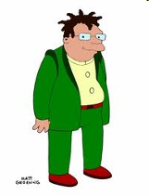
POZOR !!!
Nie každý vzťah medzi 2 veličinami je úmernosťou!!!
Napr. hmotnosť človeka a jeho vek
Tak toto nie je ani priama, ani nepriama úmernosť. Viete prečo ?

Slide 8
TROJČLENKA
Používa sa pri riešení slovných úloh na priamu alebo nepriamu úmernosť.
Je to zápis, pri ktorom poznáme 3 veličiny a štvrtú máme vypočítať.
ÚLOHA: Z 10 kg čerstvých jabĺk dostaneme 1250 g sušených jabĺk. Koľko kg čerstvých potrebujeme na 10 kg sušených?

Slide 9
SLOVNÉ ÚLOHY
Slovnú úlohu si najskôr pozorne prečítame.
Urobíme zápis úlohy.
Určíme typ úmernosti , napíšeme trojčlenku a určíme správny smer šípok.
Potom zapíšeme úmeru a úlohu vypočítame.
Nakoniec zostavíme odpoveď.

Slide 10


Ako teda riešime príklady:
Z 10 kg čerstvých jabĺk dostaneme 1250 g sušených jabĺk. Koľko kg čerstvých potrebujeme na 10 kg sušených?
1/ Po prečítaní urobíme zápis:
10 kg čerstvých................... 1250 g sušených = 1,25 kg
x kg čerstvých.................. 10 kg sušených
POZOR! Údaje zapísané pod sebou musia byť rovnaké veličiny!!!
A musia byť v rovnakých jednotkách!!!

Slide 11

Pokračujeme v riešení.....
2/ Potom určíme , o aký druh úmernosti ide .
3/ Ďalej si do zápisu urobíme na obidve strany šípky buď v rovnakom smere /PÚ/ alebo v opačnom smere /NÚ/
Ako to bude v našom prípade?

Slide 12
A teraz samotné riešenie....
4/ Zapíšeme jednotlivé strany zápisu do pomeru, zostavíme úmeru a riešime:
10 : x = 1,25 : 10
Súčin vonkajších členov dáme do rovnosti
so súčinom vnútorných členov a riešime:
10.10 = 1,25.x
100 = 1,25x
100:1,25=x
80 = x
5 / Odpoveď: Na 10 kg sušených jabĺk potrebujeme 80 kg čerstvých jabĺk.

Slide 13
Úlohy na precvičenie:
1.Výška tyče je 4m. Jej tieň meria 7,2m. Aký dlhý je strom, ktorého tieň meria 8,1 m?
2. 4 robotníci spravia prácu za 28 dní. Koľko robotníkov treba ešte prijať, aby rovnakú prácu urobili za 14 dní?
3. Ak je váza tvaru valca naplnená vodou do výšky 35cm, tak dosahuje objem 1l vody. Koľko vody bude obsahovať váza ak ju naplníme do výšky 45cm?
4. 3 stroje vykopali ryhu na potrubie za 6 dní. Za kolko dní vykopú 2 stroje?

Slide 14
Úlohy na precvičenie - výsledky
1. 4,5m
2. musia prijať ešte 4 , aby ich bolo 8
3.1,28l
4. 9
ĎAKUJEM ZA POZORNOSŤ .....

